Slide 1
HOẠT ĐỘNG TRẢI NGHIỆM
BÀI 33:
NGHỀ NÀO TÍNH ẤY.

Slide 2

Hoạt động giáo dục theo chủ đề

Slide 3
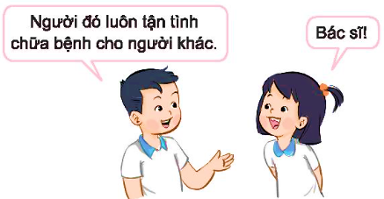
Chơi trò Đoán nghề nghiệp qua tính cách.
Nghe hướng dẫn cách chơi.
Chơi trò chơi.

Slide 4

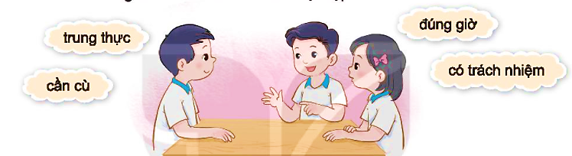
2. Chia sẻ về những đức tính của bố mẹ em liên quan đến nghề nghiệp của họ.
- Kể những đức tính của bố mẹ em.
- Nêu những đức tính mà em muốn học tập.

Slide 5
Hoạt động sau giờ học

Slide 6

Hỏi thêm bố mẹ về những đức tính cần thiết đối với nghề của họ.

